Slide 1
Schrijverspraktijken in de Coffin texts
Jorke Grotenhuis

Slide 2
Schrijverspraktijken?
De Buck en termologie.
Corruptie, fout of intentie
Homoniemen
Redactie: combineren van kolommen
Zoeken en vervangen
Notes:
Vandaag wil ik graag wat vreemde dingen bespreken die ik tot nu toe tijdens mijn onderzoek heb gevonden in de Coffin text. Maar eerst, wat bedoel ik eigenlijk met schrijverspraktijken. Hiermee bedoel ik de handelingen van schrijvers wanneer ze wat voor object dan ook met tekst voorzien, wat zichtbaar is in de tekst zelf. Ik zal snel over de termen gaan die ik voor de presentatie zal gebruiken. Waarna ik even kort op in zal gaan met het problemen met variaties in de tekst. Vervolgens zal ik een paar voorbeelden geven van de variatie die ik gevonden heb, die in mijn opinie mooi menselijk gedrag laat zien. Dit zal ik bespreken via de thema’s homoniemen, editie van de tekst ten opzichte van kolommen, en als laatste wou ik laten zien hoe in een specifiek geval een spreuk werd omgezet van de 1ste person enkelvoud naar de derde persoon.

Slide 3
De Buck en termologie
Tekst in de Buck (CT1, 378a, B2L)
Notes:
Voor een uitgebreide geschiedenis van Middenrijkse kisten verwijs ik u graag naar Harco Willems. Maar om toch veel te kort door de bocht samenvatting te geven, de Coffin Text zijn funerare teksten die met name op kisten uit het middenrijk geschreven werden (alhoewel er vele ander opjecten zijn waarop ze ook voor komen). De belangrijkste publicatie van deze teksten staan in de zeven delen van de Bucks transcriptie van de coffin texts. Voor wat ik vandaag wil bespreken, zit hier direct een probleem aan vast, het is een transcriptie. Dus, fouten in de transcriptie komen voor, en aangezien het niet een van de makkelijkste dingen is om werkelijk fotographisch material the verzamelen, komen alle dingen die u vandaag komt te zien direct uit de Buck, met fouten daar, voor de kisten waar ik tot nu toe nog geen fotographisch material heb kunnen verzamelen. Om alles nog wat moeilijker te maken, zijn de teksten in de Buck hieroglyphische transcripties van teksten die in cursieve hieroglyphen zijn geschreven, waarvan sommige naar hieratisch neigen.

Slide 4
De Buck en termologie
Tekst in de Buck (CT1, 378a, B2L)
Buiten kist van gwA (BM EA 38039)
Notes:
Om tijd te sparen zal ik erg kort zijn met de geschiedenis van de Coffin texts en middenrijkse kisten, waarvoor ik u graag naar Harco Willems zou willen verwijzen. Maar om toch veel te kort door de bocht samenvatting te geven, de Coffin Text zijn funerare teksten die met name op kisten uit het middenrijk geschreven werden (alhoewel er vele ander opjecten zijn waarop ze ook voor komen). De belangrijkste publicatie van deze teksten staan in de zeven delen van de Bucks transcriptie van de coffin texts. Voor wat ik vandaag wil bespreken, zit hier direct een probleem aan vast, het is een transcriptie. Dus, fouten in de transcriptie komen voor, en aangezien het niet een van de makkelijkste dingen is om werkelijk fotographisch material the verzamelen, komen alle dingen die u vandaag komt te zien direct uit de Buck, met fouten daar, voor de kisten waar ik tot nu toe nog geen fotographisch material heb kunnen verzamelen. Om alles nog wat moeilijker te maken, zijn de teksten in de Buck hieroglyphische transcripties van teksten die in cursieve hieroglyphen zijn geschreven, waarvan sommige naar hieratisch neigen. Hiermee laat ik ook al direct wat van de termologie zien, namelijk hoe de coffin texts worden weergegeven.

Slide 5
De Buck en termologie
CT1: Adriaan de Buck, The Egyptian Coffin text I: texts of spells 1-75.
Notes:
Dus, met CT1 bedoel ik dit specifieke boek. Dit is het geval voor alle 7 boeken, waarbij het aan de uitgave ligt of het cijfer met romeinse becijfering wordt geschreven.

Slide 6
De Buck en termologie
CT1: Adriaan de Buck, The Egyptian Coffin text I: texts of spells 1-75.
B2L:
B: Deir el Bersheh
2: kist 2
L: London
Buitenste kist van gwA (BM EA 38039)
Notes:
Dus, met CT1 bedoel ik dit specifieke boek. Dit is het geval voor alle 7 boeken, waarbij het aan de uitgave ligt of het cijfer met romeinse becijfering wordt geschreven. De benamingen voor verschillende kisten die in de Buck gebruikt worden mogen ook kort uitgelegt worden. Het bestaat altijd uit een letter, gevolgt door een cijfer, gevolgd door een letter. Dus, B2L is wat de Buck de 2e kist uit Deir el Bersheh, die op dit moment in London, in het British Museum is, namelijk de buitenste kist van gwa.

Slide 7
Kisten gebruikt voor deze presentatie:
De Buck nummer | Oorkomst | Naam eigenaar | Huidige locatie | Nummer
B2L | Deir el-Bersheh | Buiten kist van gwA | British Museum | BM EA 38039
B2Bo | Deir el-Bersheh | Binnen kist van DHwty-nxt (man) | Museum of fine arts Boston | 21.962-63
B3Bo | Deir el-Bersheh | buiten kist van DHwty-nxt (vrouw) | Museum of fine arts Boston | 21.964-65
B4Bo | Deir el-Bersheh | Binnen kist van DHwty-nxt (vrouw) | Museum of fine arts Boston | 21.966-67
B4C | Deir el-Bersheh | Buiten kist van sA.t-HD-Htp | Cairo | CG 28086
B6C | Deir el-Bersheh | Kist van aHA-nxt | Cairo | CG 28094
MC105 | Mentuhotep cemetery (Deir el-Bahri) | Kist van Sdi | Cairo | JdE 51875
T3C | Thebe | Kist van aASy.t | Cairo | JdE 47355
T9C | Thebe | Kist van bwAw | Cairo | CG 28029
T1NY | Thebe | Kist van ny-sw-iqr | Detroit | IA 65.394
M5C | Meir | Kist van Hwt-Hr-nxt | Cairo | JdE 42827
Notes:
En hierbij een lijst van de kisten die ik gebruikt heb voor deze presentatie. Voor de rest van de presentatie zal ik de de Buck nummering handhaven als ik het over de verschillende varianten heb.

Slide 8
Corruptie, fout of intentie
“Het is arrogant om aan te nemen dat een schrijver in de oudheid een fout gemaakt heeft, maar het is net zo arrogant om aan te nemen dat deze schrijver geen fouten heeft gemaakt.”
Notes:
Dus, nu direct naar het belangrijkste probleem wanneer men vergelijkend onderzoek doet naar teksten. Wat is de oorsprong van de variatie die voorkomt in texten. Ik wou even een quote gebruiken, die ik wel vaker gebruik ten opzichte van het lezen van oude texten (ik heb geen idee meer waar ik hem vandaan heb gehaalt). Het is aan ons om uit te vogelen of de text klopt of niet. Soms is dit erg makkelijk, als het niet meer mogelijk is om de zin te vertalen zonder het aan te passen, maar soms is het veel moeilijker.

Slide 9
Corruptie, fout of intentie
it sanx n=f rn=f in-(i)t=f ms.n sn.t
© Metropolitan museum of Arts
Notes:
Als voorbeeld heb ik hier een stukje van de Stela van Montu-user in de Metropolitan museum of Arts. Het gaat om een vrij standaard bijschrift van een van de figuren. Door verschillende gelijkwaardige teksten, zou je verwachten dat de schrijver een I9 vergeten was. Dus nu is het de vraag, als de zin werkt zoals geschreven, met de A1 als een classifier of een suffix, is de afwezigheid van de I9 een fout of was het intentie? Daardoor de vraag, moeten we een =f toevoegen, of laten we het zo?

Slide 10
Homoniemen
Hij haalde een tas koffie
Notes:
Alhoewel ik het bestaan van homoniemen niet hoef uit te leggen, wou ik toch even kort een vergelijking maken, hoe de classifiers in de Egyptische taal over het algemeen de tekst veel duidelijker maken. Neem deze zin: hij haalde een tas koffie. Het ligt er aan waar je deze zin gebruikt hoe het in eerste instantie begrepen word. Omdat ik zelf uit het Noorden kom, is het eerste wat me binnen schiet bij het word tas: een zak of iets dergelijks. Dit is daarintegen niet overal het geval. Als ik dan aan deze zin op z’n oud egyptisch een classifier toe voeg, krijg je de volgende twee opties:

Slide 11
Homoniemen
Hij haalde een tas 👜koffie
Hij haalde een tas ☕️ koffie
Notes:
Alhoewel ik het bestaan van homoniemen niet hoef uit te leggen, wou ik toch even kort een vergelijking maken, hoe de classifiers in de Egyptische taal over het algemeen de tekst veel duidelijker maken. Neem deze zin: hij haalde een tas koffie. Het ligt er aan waar je deze zin gebruikt hoe het in eerste instantie begrepen word. Omdat ik zelf uit het Noorden kom, is het eerste wat me binnen schiet bij het word tas een zak of iets dergelijks. Dit is daarintegen niet overal het geval. Als ik dan aan deze zin op z’n oud egyptisch een classifier toe voeg, krijg je de volgende twee opties:

Slide 12
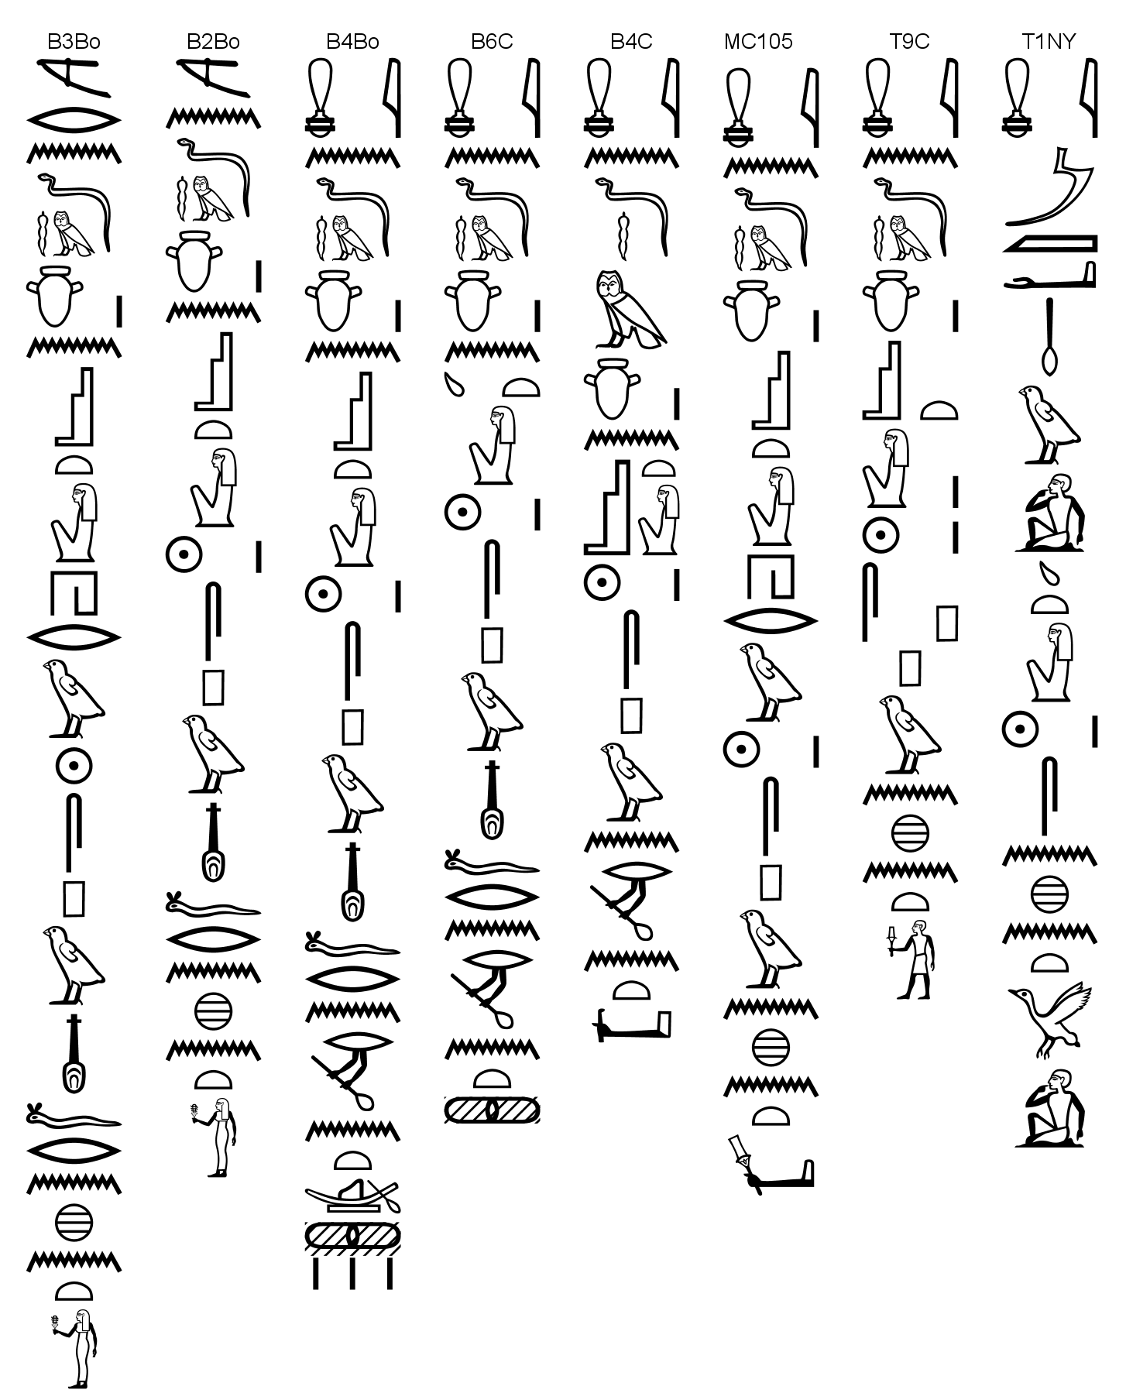
Homoniemen (spreuk 7, CT1,23,b)
Notes:
Dus waarom laat ik dit zien? Er is namelijk sprake van dit problem in spreuk 7, CT1,23,b. Behalve een paar andere variaties, het laatste woord is waar ik uw aandacht op wil leggen.

Slide 13
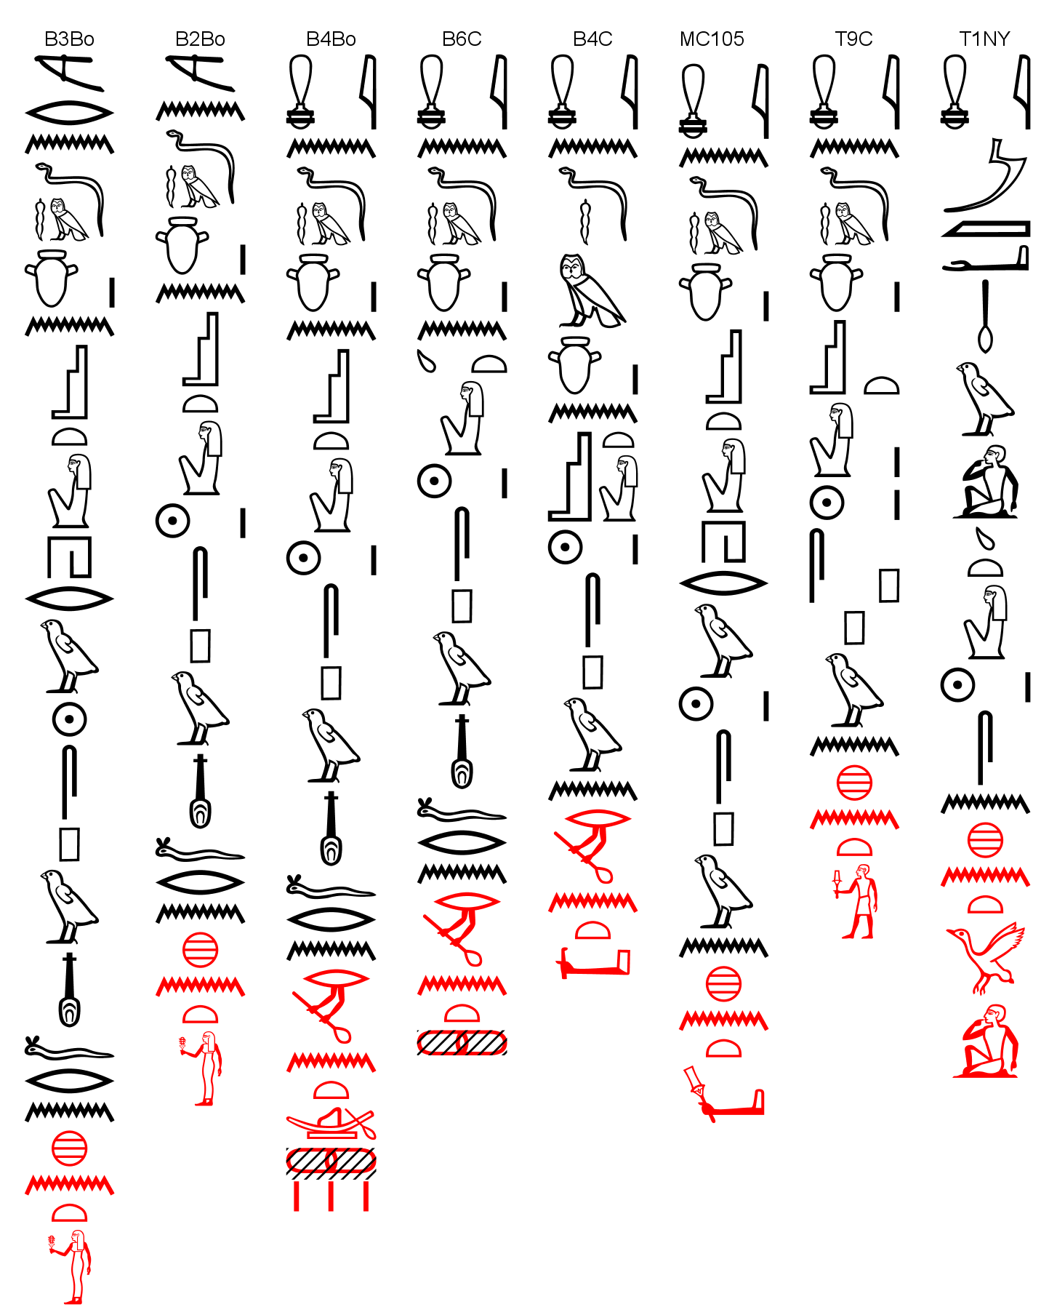
Homoniemen (spreuk 7, CT1,23,b)
Notes:
Dus waarom laat ik dit zien? Er is namelijk sprake van dit problem in spreuk 7, CT1,23,b. Behalve een paar andere variaties, het laatste woord is waar ik uw aandacht op wil leggen. Het gaat om het werkwoord xni, wat in deze spreuk, gebaseerd op de classifiers, 3 opties geeft:

Slide 14
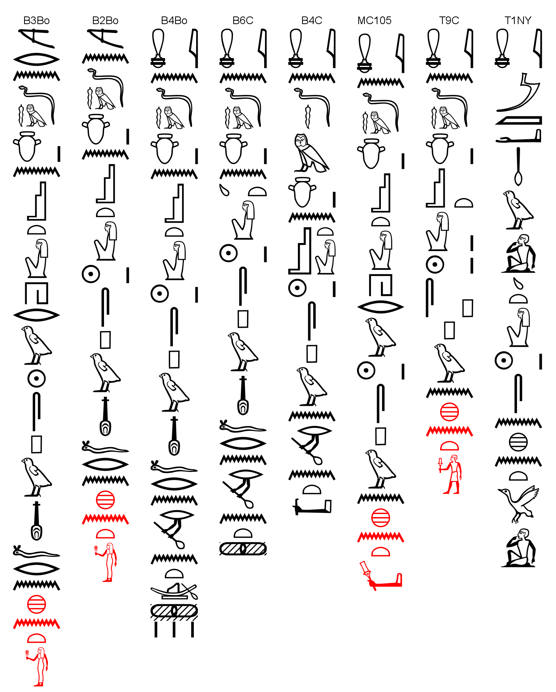
Homoniemen (spreuk 7, CT1,23,b)
xni: muziek maken (van der Molen: 391)
B3Bo, B2Bo, MC105, T9C
Notes:
Dus waarom laat ik dit zien? Er is namelijk sprake van dit problem in spreuk 7, CT1,23,b. Behalve een paar andere variaties, het laatste woord is waar ik uw aandacht op wil leggen. Het gaat om het werkwoord xni, wat in deze spreuk, gebaseerd op de classifiers, 3 opties geeft:

Slide 15
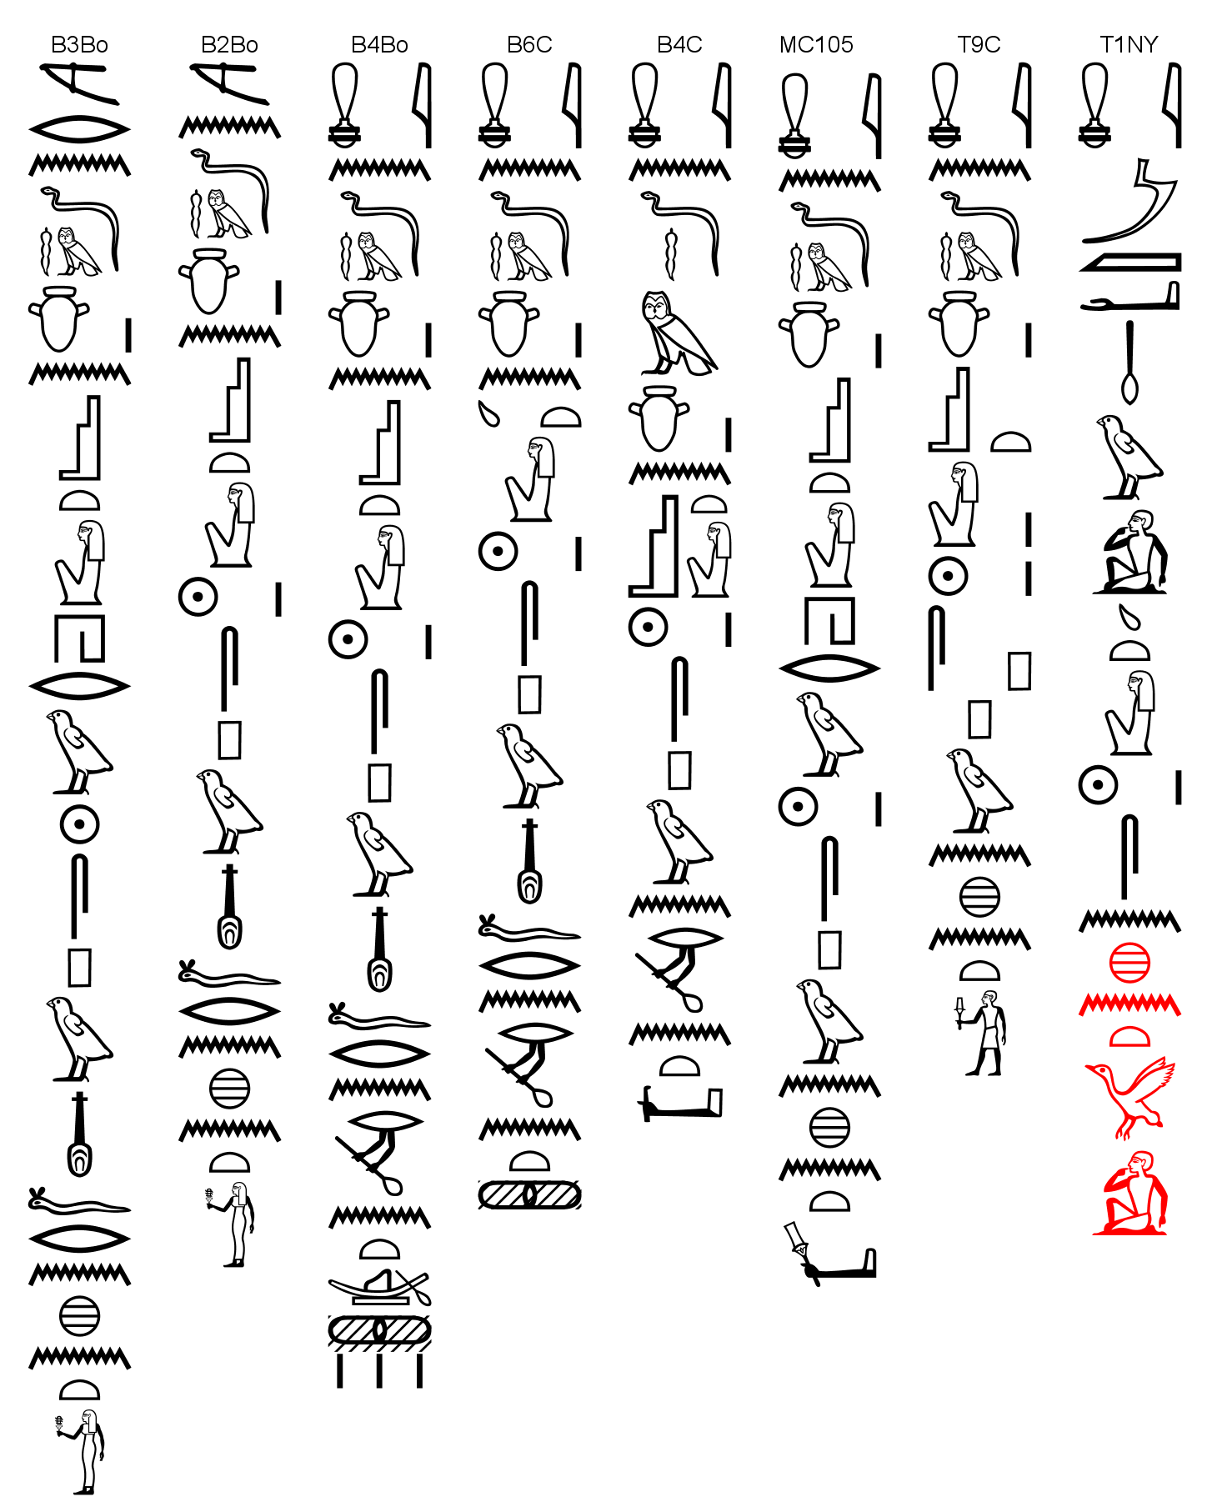
Homoniemen (spreuk 7, CT1,23,b)
xni: muziek maken (van der Molen: 391)
B3Bo, B2Bo, MC105, T9C
xni: landen, stoppen, rusten (van der Molen: 391)
T1NY
Notes:
Dus waarom laat ik dit zien? Er is namelijk sprake van dit problem in spreuk 7, CT1,23,b. Behalve een paar andere variaties, het laatste woord is waar ik uw aandacht op wil leggen. Het gaat om het werkwoord xni, wat in deze spreuk, gebaseerd op de classifiers, 3 opties geeft:

Slide 16
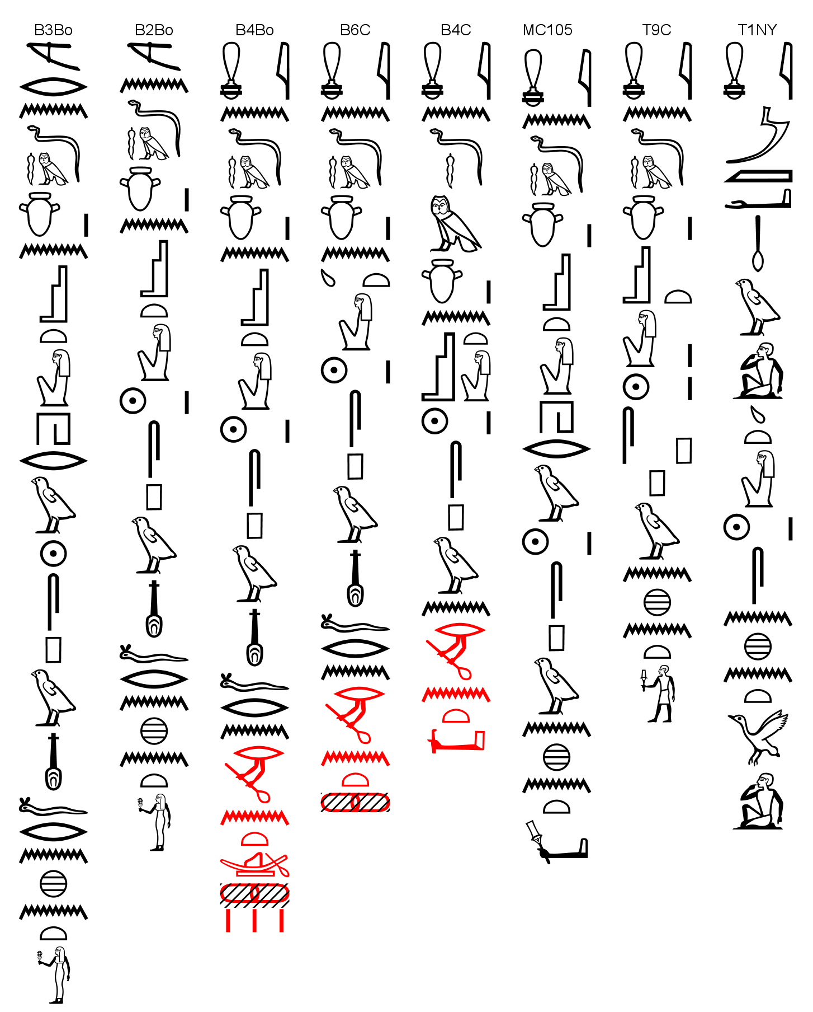
Homoniemen (spreuk 7, CT1,23,b)
xni: muziek maken (van der Molen: 391)
B3Bo, B2Bo, MC105, T9C
xni: landen, stoppen, rusten (van der Molen: 391)
T1NY
Xni: roeien (van der Molen: 419)
B4Bo, B6C, B4C
Notes:
Dus waarom laat ik dit zien? Er is namelijk sprake van dit problem in spreuk 7, CT1,23,b. Behalve een paar andere variaties, het laatste woord is waar ik uw aandacht op wil leggen. Het gaat om het werkwoord xni, wat in deze spreuk, gebaseerd op de classifiers, 3 opties geeft; namelijk xni, muziek maken, xni, landen, stoppen, rusten, en Xni, roeien. Het lijkt me dat voor dit gedeelte de schrijvers niet helemaal zeker waren wat hier gelezen moet worden. Nu is de vraag, hoe komt dat?

Slide 17
Homoniemen
Beni Hassan, graf van Amenemhat, noordelijke muur, register 1 (Newberry, plate 315)
Notes:
In Allen: Traits dialectaux dans les Textes des Pyramides du Moyen Empire, stelt hij voor dat sommige veranderingen in de text ontstaan kunnen zijn door orale transmissie , en ik verwacht dat hier exact hetzelfde is gebeurt. Wat gebeurt kan zijn is dat iemand de text oplas om in de kist aan te brengen, en dat de schrijver bij het horen van xni niet zeker wist welke bedoeld werd, dus opschreef wat hij dacht te horen. Ik verwacht niet dat er sprake is van corruptie op het ‘originele’ document van deze texts, als twee van de xni vormen voorkomen in twee kisten van dezelfde eigenaar, namelijk B3Bo en B4Bo. Omdat het een binnenkist en buitenkist is van dezelfde eigenaar, is het natuurlijk mogelijk dat het keuze was van de schrijvers om twee verschillende vormen te gebruiken, maar aangezien de 2 kisten waarschijnlijk gedurende dezelfde periode waren gemaakt, vind ik een ‘foutje’ aan de kant van de artiest niet onverwachts.

Slide 18
Redactie: combineren van kolommen
Spreuk 75, CT1,350,b (B1P)
Notes:
Soms kom je zinnen tegen die niet meer functioneren. Voor dit voorbeeld is dit het geval wanneer een text waarin een gedeelte van de kolom is geschreven as 2 kolommen. Eerst wou ik twee texten varianten laten zien, in een waar de de text nog steeds de dubbele kolom heeft, en een waarin de dubbele kolom tot 1 kolom is gemaakt.

Slide 19
Redactie: combineren van kolommen
Spreuk 75, CT1,350,b (B1P)
Spreuk 75, CT1,351,b (M5C)
Notes:
Soms kom je zinnen tegen die niet meer functioneren. Dit is het geval wanneer een text waarin een gedeelte van de kolom is geschreven as 2 kolommen. Eerst wou ik twee texten varianten laten zien, in een waar de de text nog steeds the dubbele kolom heeft, en een waarin de dubbele kolom tot 1 kolom is gemaakt. Hierbij is de n=i verdubbeld, en de DfAw en Hw van elkaar gescheiden. Hierbij moet ik wel melden dat dit een text uit Bersheh en een text uit Meir is, dus ik wil niet zeggen dat bijde texten dezelfde directe voorouder hebben.

Slide 20
Redactie: combineren van kolommen
Spell 75, CT1,350,b (T3)
Notes:
Dan nu waar het mis ging, in T3C. Hier werd de text overgebracht naar een kolom, zonder wat redactie uit te voeren. Zoals u kan zien, is de text theoretisch nog leesbaar, maar ziet u aan de dubbele S29 dat iets niet helemaal goed is gegaan hier. Als ik zou moeten voorspellen hoe een voorganger van deze text eruit had gezien, suggereer ik het volgende:

Slide 21
Redactie: combineren van kolommen
Spell 75, CT1,350,b (T3)
Notes:
Dan nu waar het mis ging, in T3C. Hier werd de text overgebracht naar een kolom, zonder wat redactie uit te voeren. Zoals u kan zien, is de text theoretisch nog leesbaar, maar ziet u aan de dubbele S29 dat iets niet helemaal goed is gegaan hier. Als ik zou moeten voorspellen hoe een voorganger van deze text eruit had gezien, suggereer ik het volgende:

Slide 22
Redactie: combineren van kolommen
Spell 75, CT1,342,b (T3)
Notes:
Nou was dit niet de enige keer in deze spreuk voor deze versie waarbij dit gebeurde. Zie ook CT1,342,b, waarvan ik verwacht dat een voorgaande text er zo uit zag,

Slide 23
Redactie: combineren van kolommen
Spell 75, CT1,342,b (T3)
Notes:
Nou was dit niet de enige keer in deze spreuk voor deze versie waarbij dit gebeurde. Zie ook CT1,342,b, waarvan ik verwacht dat een voorgaande text er zo uit zag,

Slide 24
Redactie: combineren van kolommen
Spell 75, CT1,342,b (T3)
Spell 75, CT1,324-6,d-a (T3)
Notes:
Nou was dit niet de enige keer in deze spreuk voor deze versie waarbij dit gebeurde. Zie ook CT1,342,b, waarvan ik verwacht dat een voorgaande text er zo uit zag, en in CT1,324-6,d-a, waarvan ik verwacht dat het er zo uit zag.

Slide 25
Redactie: combineren van kolommen
Spell 75, CT1,342,b (T3)
Spell 75, CT1,324-6,d-a (T3)
Notes:
Nou was dit niet de enige keer in deze spreuk voor deze versie waarbij dit gebeurde. Zie ook CT1,342,b, waarvan ik verwacht dat een voorgaande text er zo uit zag, en in CT1,324-6,d-a, waarvan ik verwacht dat het er zo uit zag.

Slide 26
Zoeken en vervangen
Spreuk 162, CT2,389,b
Notes:
Nu bent u waarschijnlijk wel bekent met de word functie zoeken en vervangen. Nu zou ik graag een paar voorbeelden laten zien dat dit process nogal oud is, en net zoals nu, hier en daar iets te veel gebruikt word. Hiervoor gaan we naar spreuk 162, waar ik u het de volgende versies zou willen laten zien, B1Bo, B2Bo, en B4Bo. Het gaat hier erom hoe men van een text in de eerste persoon enkevoud omzet naar het derde persoon. Als eerste wil ik u graag een voorbeeld geven dat nog makkelijk als een klein foutje afgezet kan worden. Als eerste de versie B2Bo, waarin de tekst nog in 1ste persoon enkelvoud is. De tweede text is van B1Bo, zelfde eigenaar, waarin het eerste persoon is omgezet naar de naam van de eigenaar. Vervolgens B4Bo, waar hetzelfde is gebeurd, maar zoals u kan zien is de naam voor het subject gekomen, alsof de datief is gebruikt met een suffix, in plaats van een zelfstandig naamwoord.

Slide 27
Zoeken en vervangen
Spreuk 162, CT2,389,b
Notes:
Nu bent u waarschijnlijk wel bekent met de word functie zoeken en vervangen. Nu zou ik graag een paar voorbeelden laten zien dat dit process nogal oud is, en net zoals nu, hier en daar iets te veel gebruikt word. Hiervoor gaan we naar spreuk 162, waar ik u het de volgende versies zou willen laten zien, B1Bo, B2Bo, en B4Bo. Het gaat hier erom hoe men van een text in de eerste persoon enkevoud omzet naar het derde persoon. Als eerste wil ik u graag een voorbeeld geven dat nog makkelijk als een klein foutje afgezet kan worden. Als eerste de versie B2Bo, waarin de tekst nog in 1ste persoon enkelvoud is. De tweede text is van B1Bo, zelfde eigenaar, waarin het eerste persoon is omgezet naar de naam van de eigenaar. Vervolgens B4Bo, waar hetzelfde is gebeurd, maar zoals u kan zien is de naam voor het subject gekomen, alsof de datief is gebruikt met een suffix, in plaats van een zelfstandig naamwoord.

Slide 28
Zoeken en vervangen
Spreuk 162, CT2,389,b
Notes:
Nu bent u waarschijnlijk wel bekent met de word functie zoeken en vervangen. Nu zou ik graag een paar voorbeelden laten zien dat dit process nogal oud is, en net zoals nu, hier en daar iets te veel gebruikt word. Hiervoor gaan we naar spreuk 162, waar ik u het de volgende versies zou willen laten zien, B1Bo, B2Bo, en B4Bo. Het gaat hier erom hoe men van een text in de eerste persoon enkevoud omzet naar het derde persoon. Als eerste wil ik u graag een voorbeeld geven dat nog makkelijk als een klein foutje afgezet kan worden. Als eerste de versie B2Bo, waarin de tekst nog in 1ste persoon enkelvoud is. De tweede text is van B1Bo, zelfde eigenaar, waarin het eerste persoon is omgezet naar de naam van de eigenaar. Vervolgens B4Bo, waar hetzelfde is gebeurd, maar zoals u kan zien is de naam voor het subject gekomen, alsof de datief is gebruikt met een suffix, in plaats van een zelfstandig naamwoord.

Slide 29
Zoeken en vervangen
Spreuk 162, CT2,403-4,e-a
Notes:
Dan nu naar een voorbeeld uit dezelfde speuk, waar het duidelijk word dat er een opdracht was gegeven voor het aanpassen van de tekst, waar duidelijk te zien dat de schrijver iets te hard zijn best aan het doen is geweest. Eerst weer de B2Bo, vervolgens B1Bo, en als laatste B4Bo, die het hier best wel bont gemaakt heeft. Zoals te zien, heeft de Schrijver in dit geval niet alleen de A1 vervangen, maar ook de V31 van kA, waardoor de lijn niet meer een sDm.kA=f heeft.

Slide 30
Zoeken en vervangen
Spreuk 162, CT2,403-4,e-a
Notes:
Dan nu naar een voorbeeld uit dezelfde speuk, waar het duidelijk word dat er een opdracht was gegeven voor het aanpassen van de tekst, waar duidelijk te zien dat de schrijver iets te hard zijn best aan het doen is geweest. Eerst weer de B2Bo, vervolgens B1Bo, en als laatste B4Bo, die het hier best wel bont gemaakt heeft. Zoals te zien, heeft de Schrijver in dit geval niet alleen de A1 vervangen, maar ook de V31 van kA, waardoor de lijn niet meer een sDm.kA=f heeft.

Slide 31
Zoeken en vervangen
Spreuk 162, CT2,403-4,e-a
Notes:
Dan nu naar een voorbeeld uit dezelfde speuk, waar het duidelijk word dat er een opdracht was gegeven voor het aanpassen van de tekst, waar duidelijk te zien dat de schrijver iets te hard zijn best aan het doen is geweest. Eerst weer de B2Bo, vervolgens B1Bo, en als laatste B4Bo, die het hier best wel bont gemaakt heeft. Zoals te zien, heeft de Schrijver in dit geval niet alleen de A1 vervangen, maar ook de V31 van kA, waardoor de lijn niet meer een sDm.kA=f heeft.

Slide 32
Zoeken en vervangen
Spreuk 162, CT2,403-4,e-a
Notes:
Dan nu naar een voorbeeld uit dezelfde speuk, waar het duidelijk word dat er een opdracht was gegeven voor het aanpassen van de tekst, waar duidelijk te zien dat de schrijver iets te hard zijn best aan het doen is geweest. Eerst weer de B2Bo, vervolgens B1Bo, en als laatste B4Bo, die het hier best wel bont gemaakt heeft. Zoals te zien, heeft de Schrijver in dit geval niet alleen de A1 vervangen, maar ook de V31 van kA, waardoor de lijn niet meer een sDm.kA=f heeft. Deze twee voorbeelden zijn verre van de enige keren dat B4Bo dit gedrag vertoond in deze spreuk. Maar aangezien ik u nu al lang genoeg heb bezig gehouden. Ik hoop dat ik u vandaag wat heb kunnen laten zien hoe menselijk gedrag nog steeds zichtbaar is in deze teksten.

Slide 33
Bedankt voor uw aandacht!
Notes:
Maar ik heb u nu al lang genoeg heb bezig gehouden. Ik hoop dat ik u vandaag wat heb kunnen laten zien hoe menselijk gedrag nog steeds zichtbaar is in deze teksten, deze ‘fouten’ die ik toevallig gevonden heb tijdens mijn werk met de coffin texts.

